Slide 1
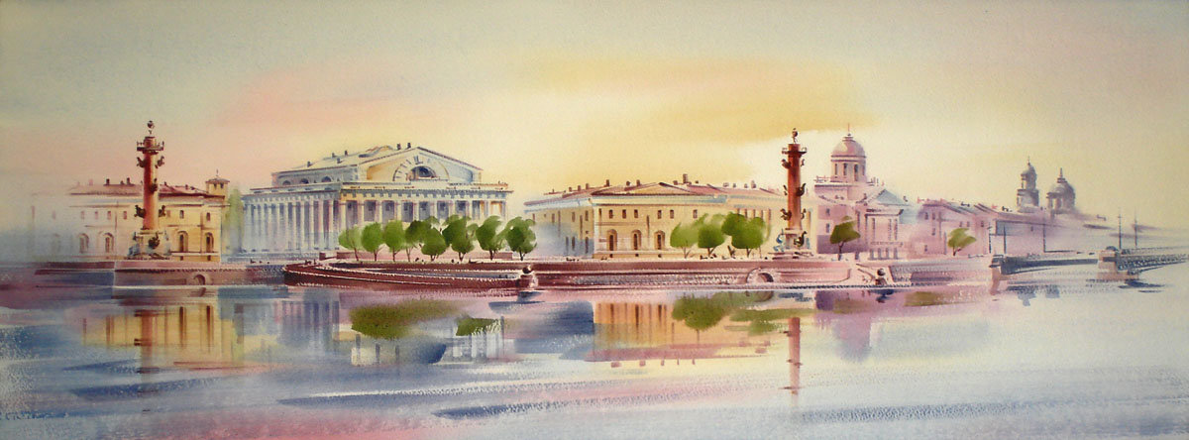
ЛЬВЫ СТЕРЕГУТ ГОРОД
« По львиным тропам»
Презентация к занятию-путешествию по ознакомлению с родным городом Санкт-Петербургом, подготовили воспитатели ГБДОУ д/с № 65
Выборгского района Санкт-Петербурга
Вербовская Ирина Леонидовна
Разживина Инна Михайловна

Slide 2
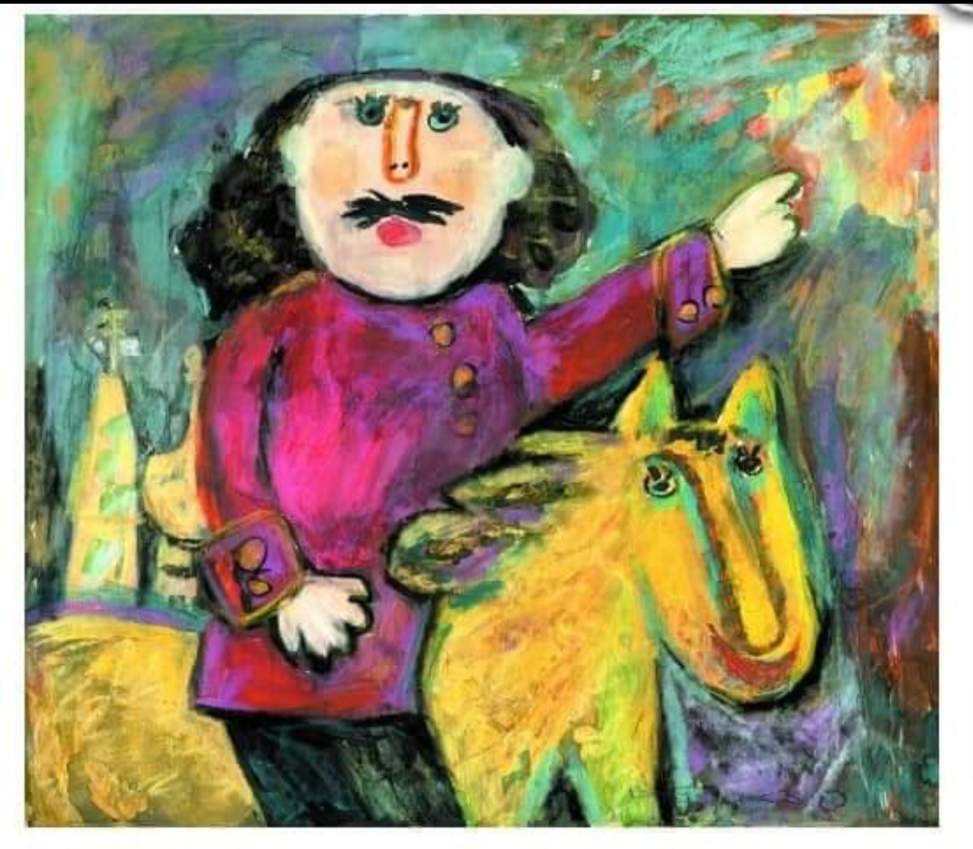
Загадочный город
У устья Невы Его охраняют Гривастые львы. Нева свои воды Уносит в залив, А ветер играет
С колечками грив. Здесь мрамор
И бронза Чугун и гранит Таинственный город Пред нами стоит. И словно из сказки На белом коне Сам Петр выезжает Навстречу Неве!

Slide 3
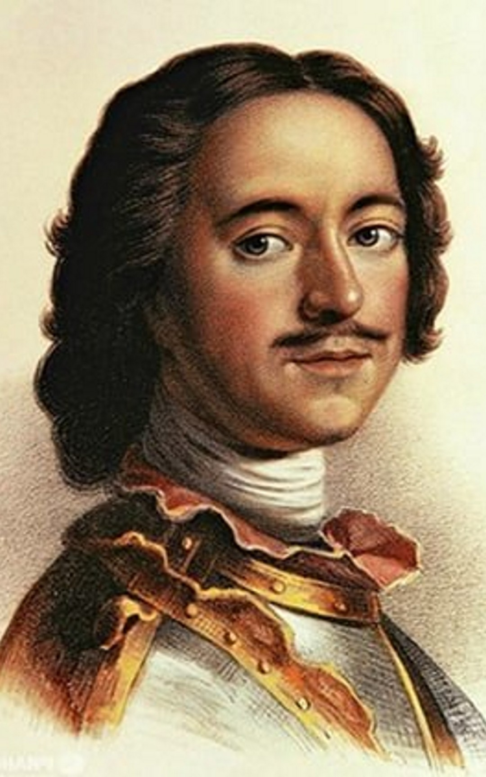
Сколько всего создал Петр I, не поддается простому перечислению,
но самое его значительное творение, которое не только живет уже более трех веков, но и активно развивается, — это, конечно, город, который создан его руками, по его чертежам, носит его имя и который император, фактически, подарил сам себе на день рождения. Этот город многие считают одним из
красивейших на Земле.

Slide 4
Сейчас, спустя более трех веков, по духу и виду город остался совершенно неподражаемым творением первого российского императора, как ни странно, до сих пор развивающимся в соответствии с планами, которые он обозначил. И здания, и события, и памятники (особенно памятники львам), и люди в нем хранят и продолжают традиции, заложенные Петром Великим.

Slide 5
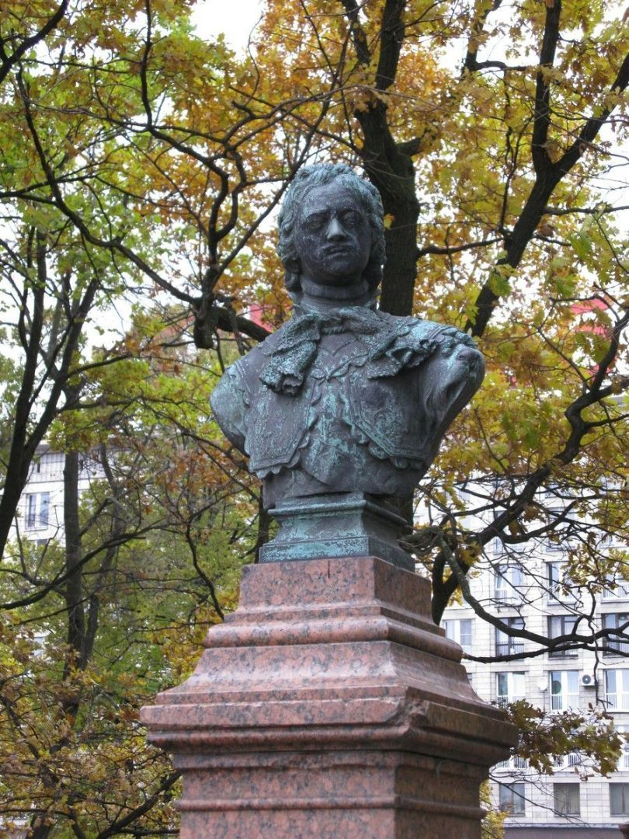
Львиный маршрут начнем с начала начал, то есть, с Петроградской стороны, от
домика Петра I.
Перед домом, смотря на набережную, стоит бюст
основателя города. Если не знать, то практически невозможно заметить на
его левом плече морду льва.

Slide 6
Что это и почему лев в таком виде появился на скульптуре? – спросите вы. Все дело в том, что на гербе Швеции – страны, войной с которой в начале XVIII века обязан своим появлением
Санкт-Питер-Бурх, красуются два льва. Расположение этого символа на плече Петра показывает неоспоримую победу над шведами и покорность северного врага. Так и началась история львов в Санкт –Петербурге, как символов царской власти.

Slide 7
Пёстр и разнообразен мир петербургской скульптуры.
Среди них есть кони, сфинксы, грифоны, тритоны, сатиры, нимфы, гипокампы – водные кони, драконы, львы…
Перечислить все скульптурное убранство города,
невозможно. Большое количество различных скульптурных изображений львов.
Они украшают парки и дворцы, фасады домов и ростры кораблей…
И это не удивительно. Лев - «царь природы».
Величие, царственность Санкт-Петербурга
подчеркивает множество скульптурных изваяний
из камня и других материалов.

Slide 8
Санкт-Петербург – гранитный город,
Взнесенный славой над Невой,
Где небосвод давно распорот – Адмиралтейскою иглой!
Как явь, вплелись твои туманы
Виденья двухсотлетних снов,
О, самый призрачный и странный
Из всех российских городов!
(Н. Агнивцев

Slide 9
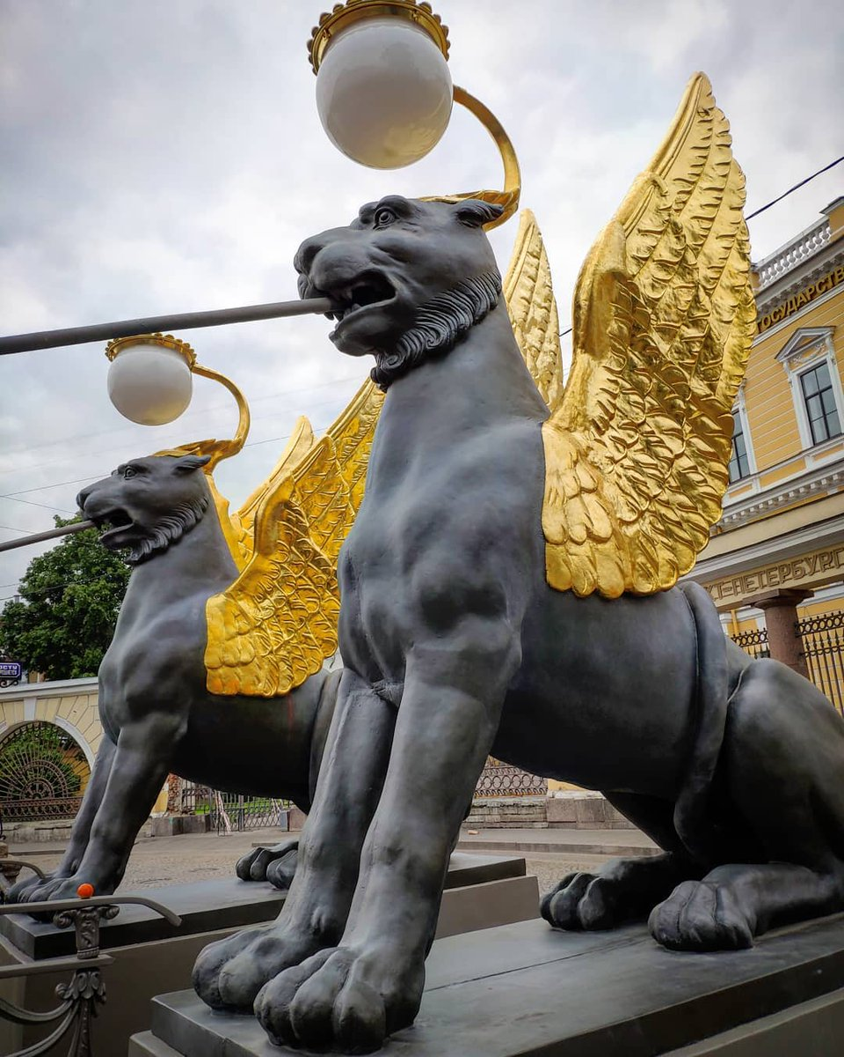
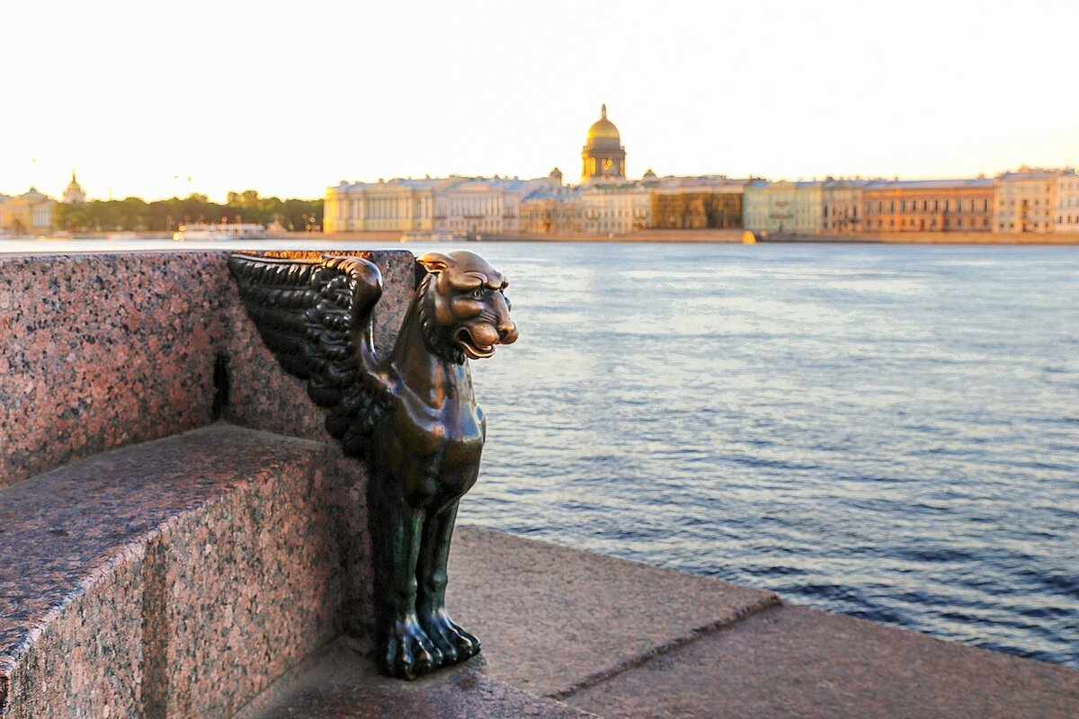
Грифоны
Фантастические львы с крыльями

Slide 10
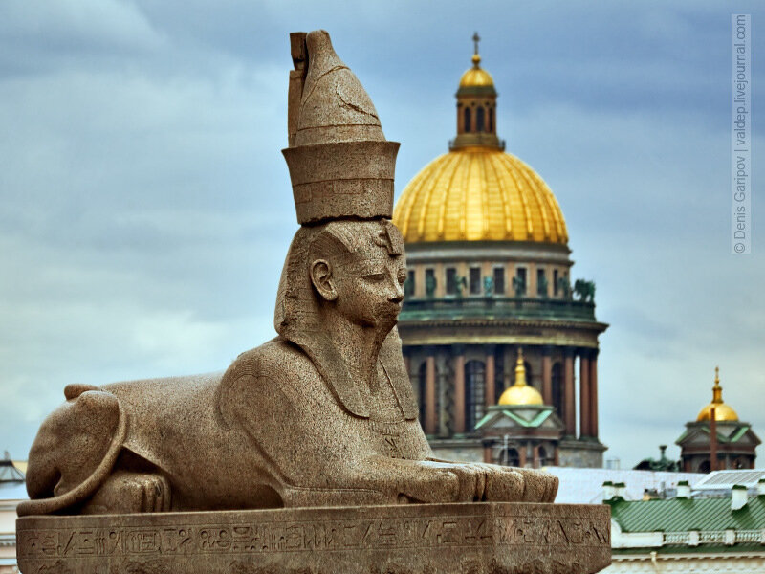
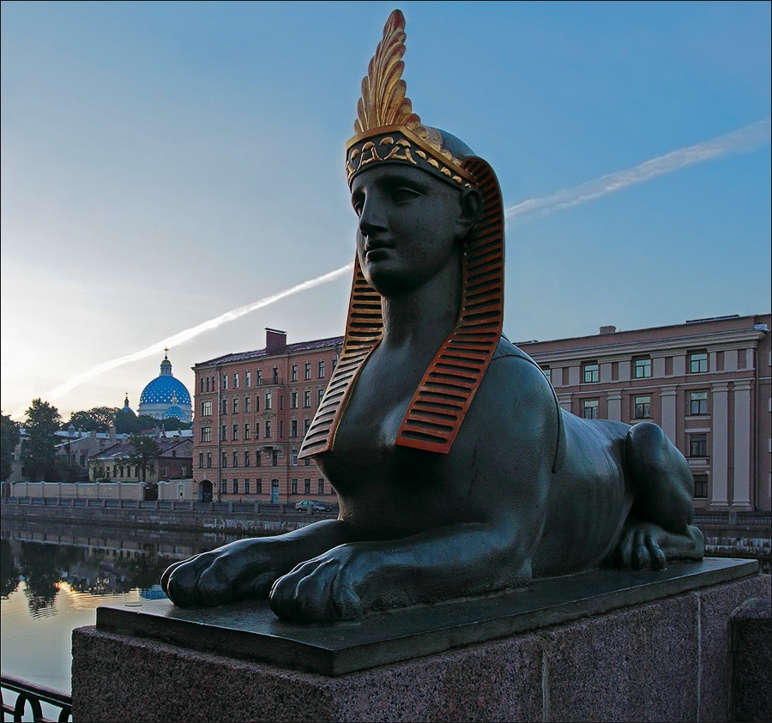
Сфинксы
Древние египтяне верили в существование сфинксов
– львов с головой человека, символизирующих львиную силу и человеческий разум.

Slide 11
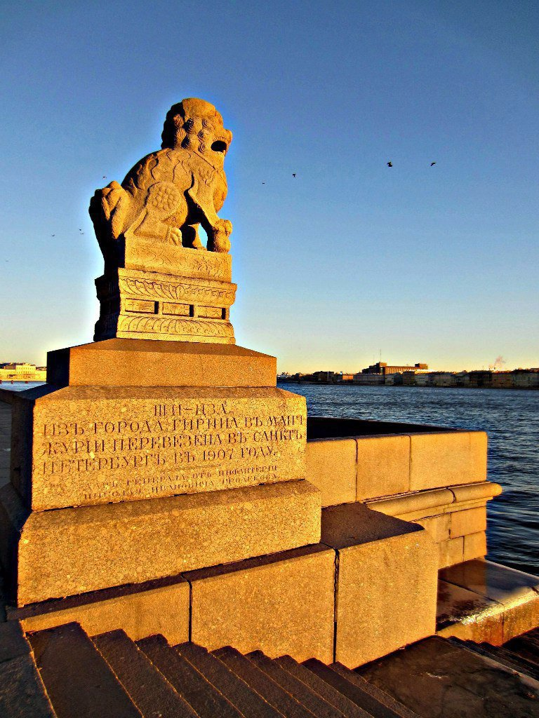
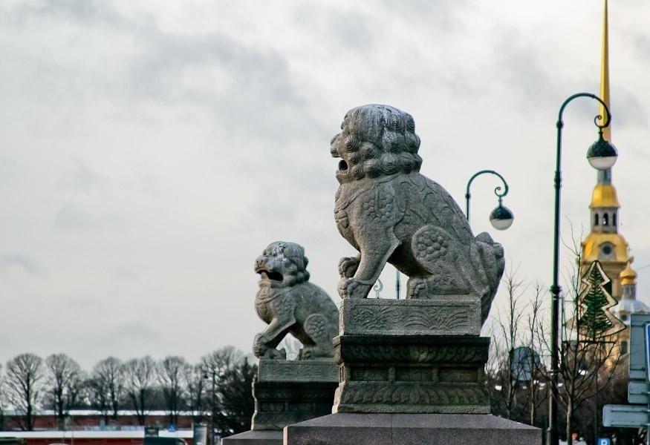
Ши-Цза
Это другие львы – китайские.

Slide 12
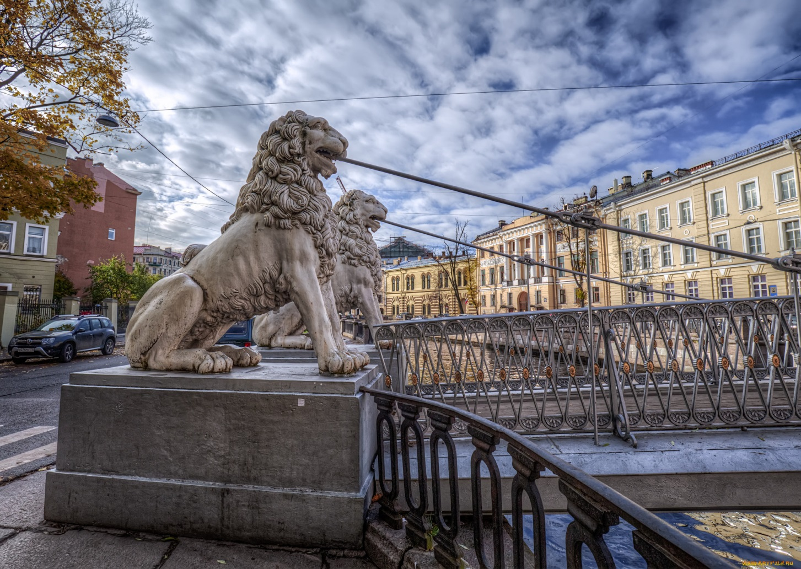
Львиный мостик
Четыре льва стерегут мост

Slide 13
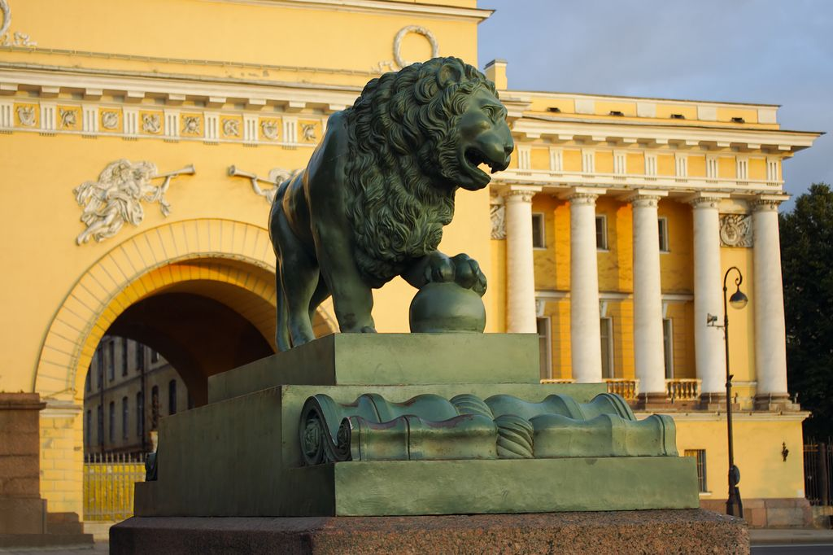
В Санкт – Петербурге есть, друзья, большая львиная семья.
Они хранят наш град родной, омытый невскою водой.
На Адмиралтейской набережной возле дворцового моста

Slide 14
Львы близнецы украшают Михайловский и Елагин дворцы,
построенные по проекту архитектора К.И. Росси.
Михайловский дворец был сооружен для великого князя
Михаила Павловича, брата Николая первого, в 1824 году.
Ныне здесь находится Государственный Русский музей.
Похожие на них, как две капли воды, гривастые чугунные
львы украшают парадную лестницу Елагина дворца,
построенного в 1822 году по проекту того же К. И. Росси.
Морды львов обращены не друг к другу, а на встречу
посетителям, приходящим в Елагин дворец.

Slide 15
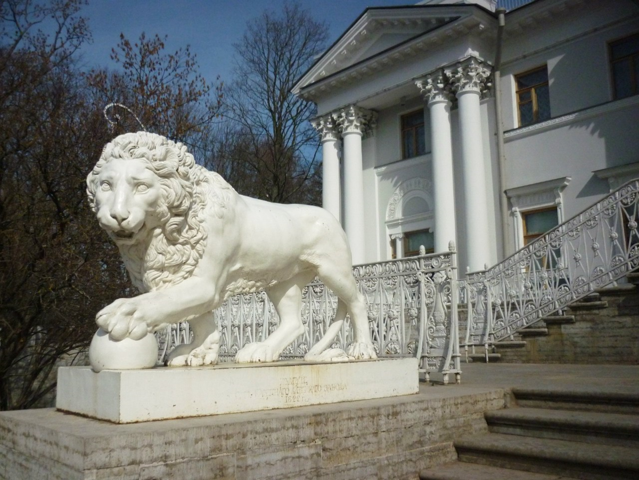
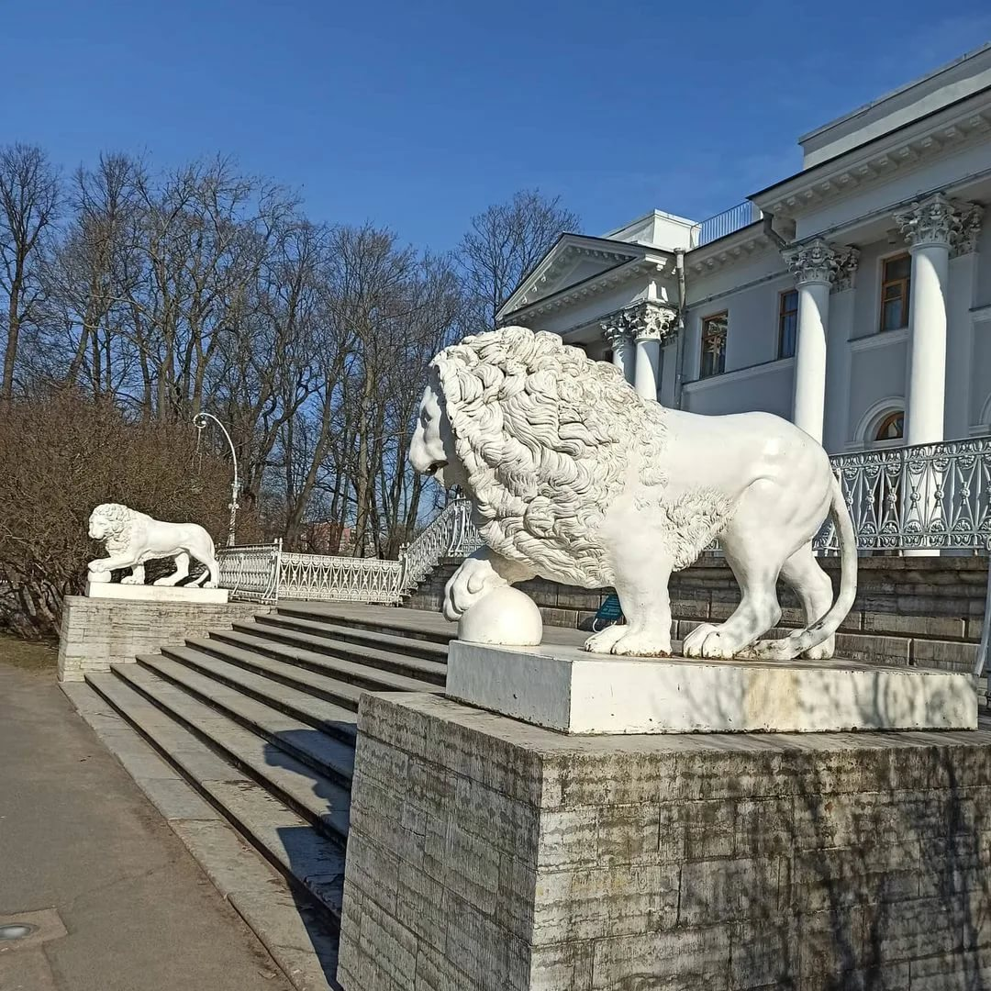
Львы – стерегущие
у Елагина дворца

Slide 16
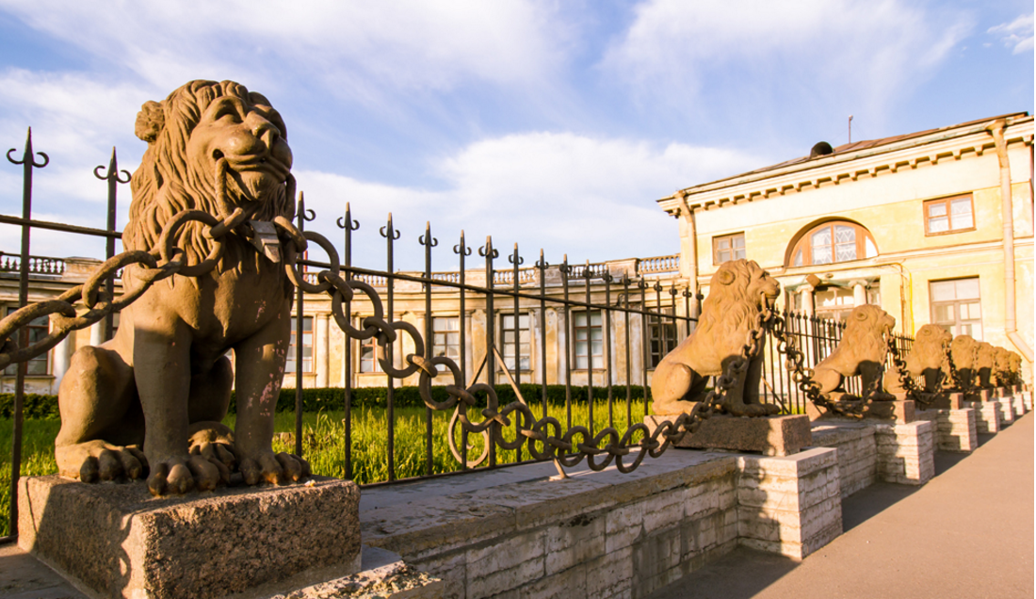
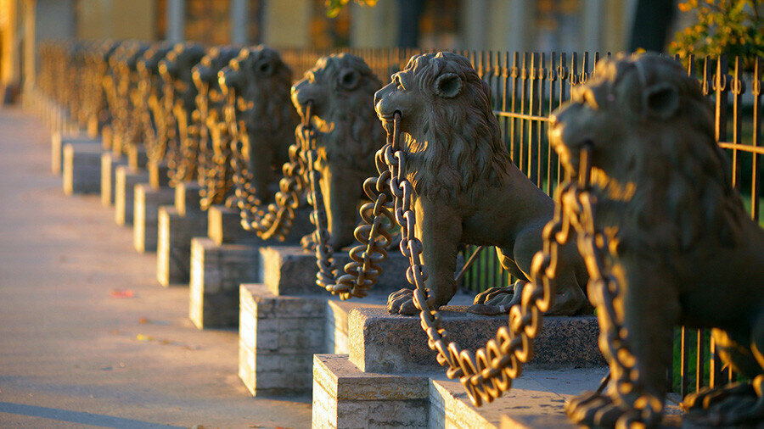
А вот на Свердловской набережной сразу
29 львов….

Slide 17
29 чугунных львов уселись в один длинный ряд вдоль металлической решетки, ограждающей территорию бывшей усадьбы А.Г. Кушелева-Безбородко. Решетка
со львами была сооружена в конце 1790 годов одновременно с пристанью, охраняемой четырьмя сфинксами.
Находятся львы у дома №40 по бывшей Полюстровской набережной (наб. Свердлова). Раньше они держали в пасти чугунную цепь.

Slide 18
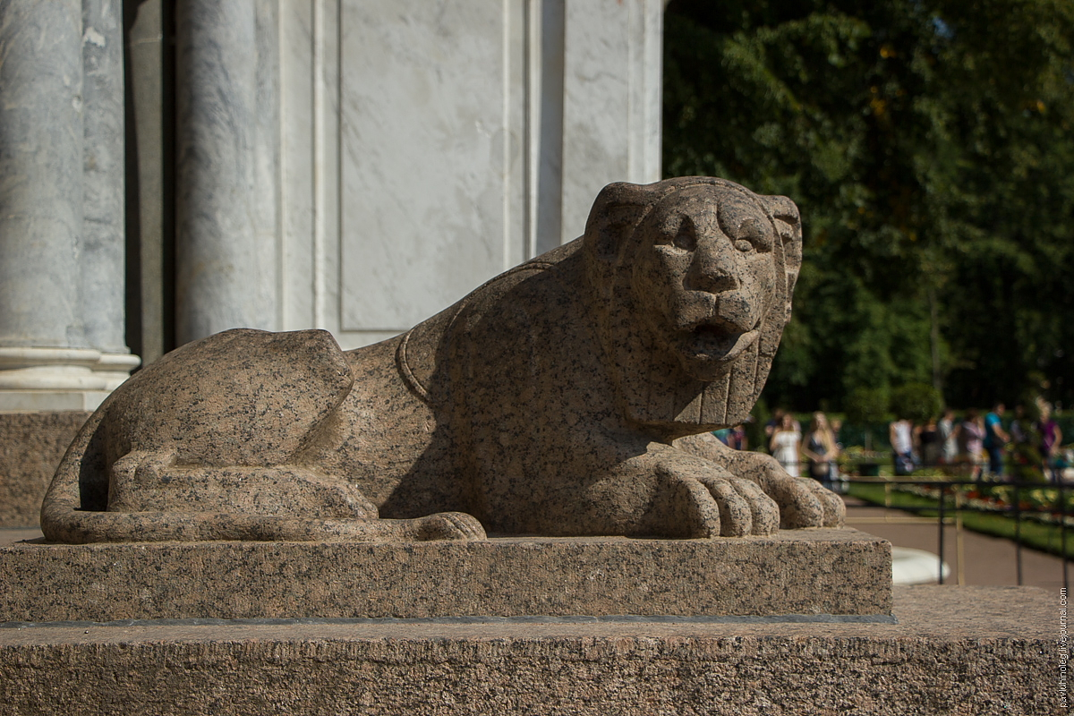
Дом Лаваля со львами-философами . Такое неформальное название получило это красивое здание из-за задумчивых львиных скульптур у входа.

Slide 19
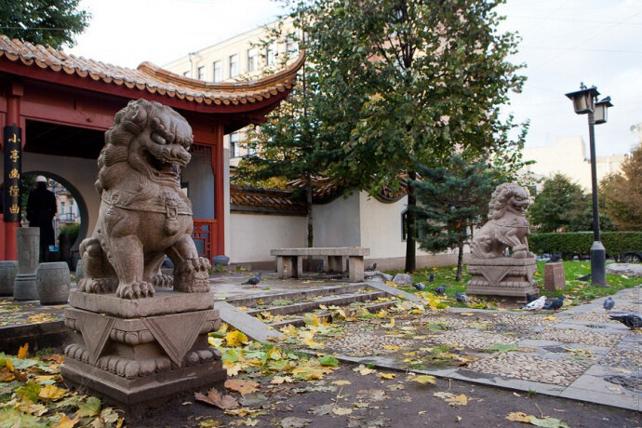
Львы в саду Дружбы
Ещё одна восточная пара львов расположилась в саду Дружбы на Литейном проспекте. Эти скульптуры мифологических стражей порядка были подарены Шанхаем, городом-побратимом, на 300-летие Санкт-Петербурга в 2003 году. В пасти льва и львицы, стоящих в Саду Дружбы, вложены каменные шарики. Интересно, что такие же фигуры установлены в Шанхае около храма Конфуция.

Slide 20
На Адмиралтейском проспекте

Slide 21
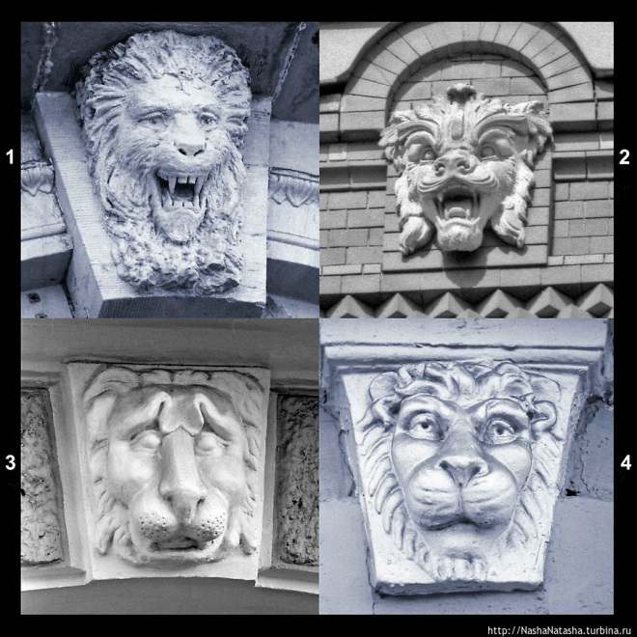
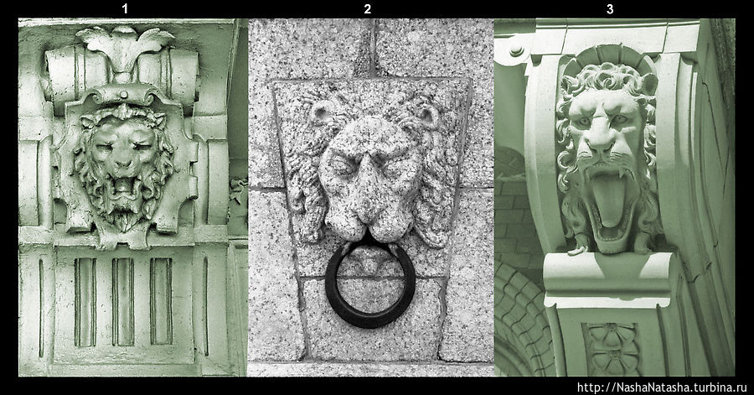
Львиными масками город одет - маскароны

Slide 22
ВЫ ВИДАЛИ, КАК КРАСИВЫ
НАШИ ПИТЕРСКИЕ ЛЬВЫ?
ИМ ПРИЧЕСЫВАЛИ ГРИВЫ
ГРЕБНИ БЕЛЫЕ НЕВЫ.

Slide 23
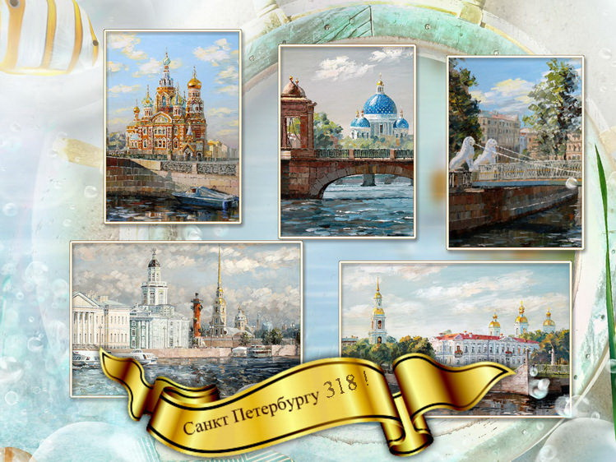
Что касается Петербурга, то с охранной функцией его львы справляются – за 318 лет ни разу неприятель не вошел в город. Львы стерегут город. Маленькие и огромные, чугунные и каменные - они охраняют парки, мосты, скверы и набережные Санкт-Петербурга

Slide 24
Как много царственных зверей
Наш город охраняет!
Львы петербургские мосты
Бессонно охраняют.
«С поднятой лапой, как живые»
Стоят два льва сторожевые,
Шар мощной лапой подпирают,
Как будто мячиком играют.
М. Борисова.
******************************
Лежит гранитный добрый лев
У входа в старый дом.
И ребятишки, осмелев,
Сидят на нём верхом.
Гранитный лев ребятам рад,
Без них скучает он.
И снится льву в который раз
Один и тот же сон…
**********************************
Сфинксы
Века несчастные прошли,
Но не сомкнули свои веки
На северном краю Земли
Те львы с глазами человека.
На гордых берегах Невы
Они останутся навечно –
Те полулюди-полульвы,
Пленённые бесчеловечно.
Им наводненья не страшны,
Ничто волненья и страданья
И дремлют на брегах Невы
Египта мудрого создания.
А. Соколов.
В саду среди густой травы,
Едва взойдёт луна,
Резвятся каменные львы
И львы из чугуна.
Дрожат ночные сторожа
И прячутся в домах…
А дети весело визжа,
Катаются на львах.
М. Борисова.

